Slide 1
What is going on around my repository?
Cristiano Cesário, Leonardo Murta - {ccesario, leomurta}@ic.uff.br
Instituto de Computação – Universidade Federal Fluminense (UFF)
O DyeVC está disponível em http://gems.ic.uff.br/dyevc

Slide 2
Conceito: Repositórios Centralizados x Distribuídos
Introdução
Motivação
Trabalhos Relacionados
Abordagem
Conclusão
Espaço de Trabalho
Repositório
Repositório
clone / pull
check-out / update
check-in / commit
push
Repositório
check-out / update
Espaço de Trabalho
check-in
Espaço de Trabalho
Centralizado
Distribuído

Slide 3
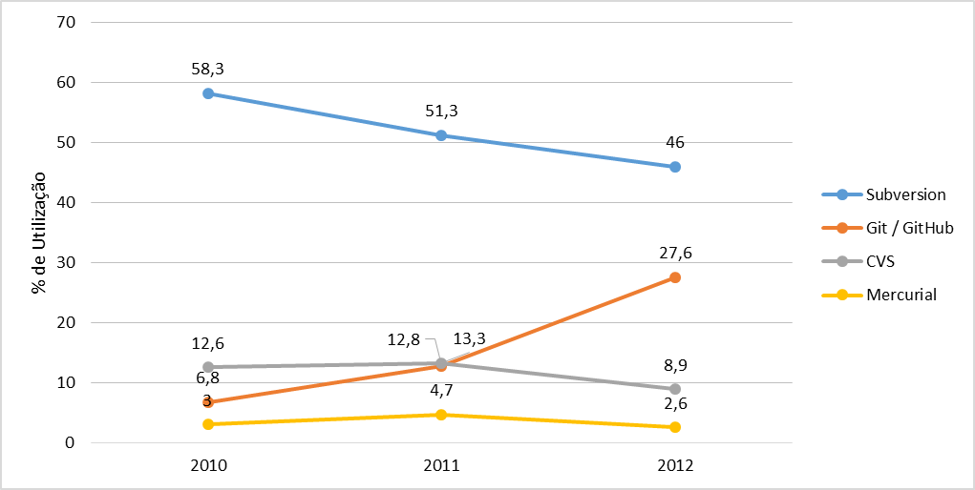
Motivação
Introdução
Motivação
Trabalhos Relacionados
Abordagem
Conclusão
Crescimento da utilização de repositórios distribuídos
Fonte: Eclipse Foundation. The Open Source Developer Report - 2011 and 2012 Eclipse Community Survey.

Slide 4
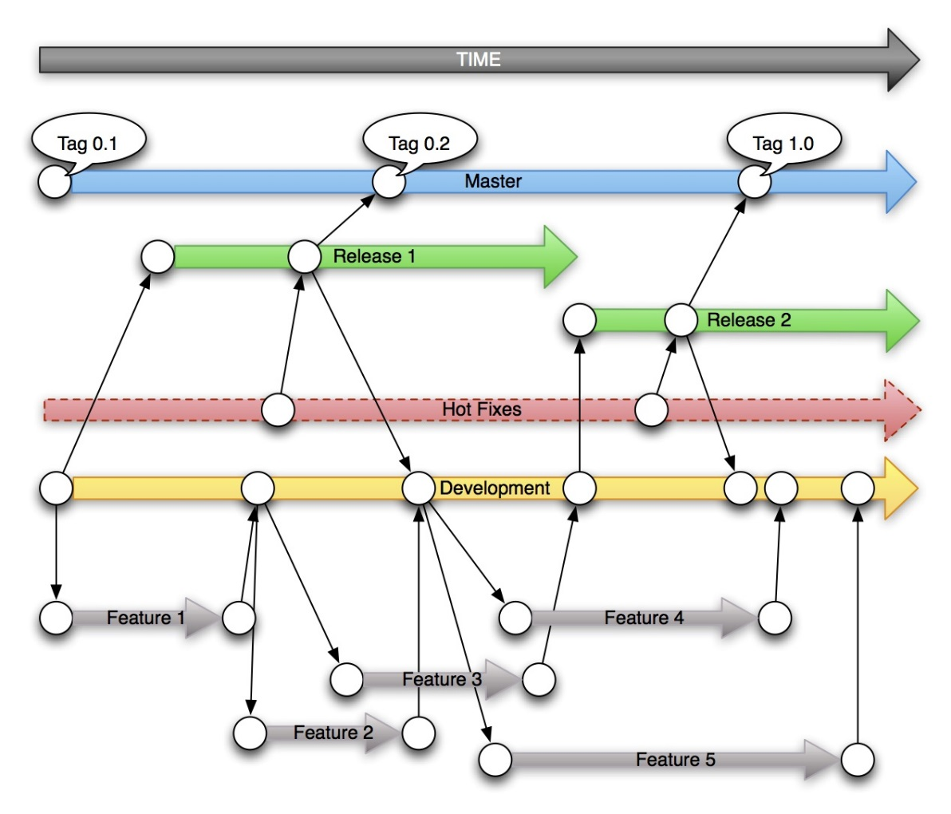
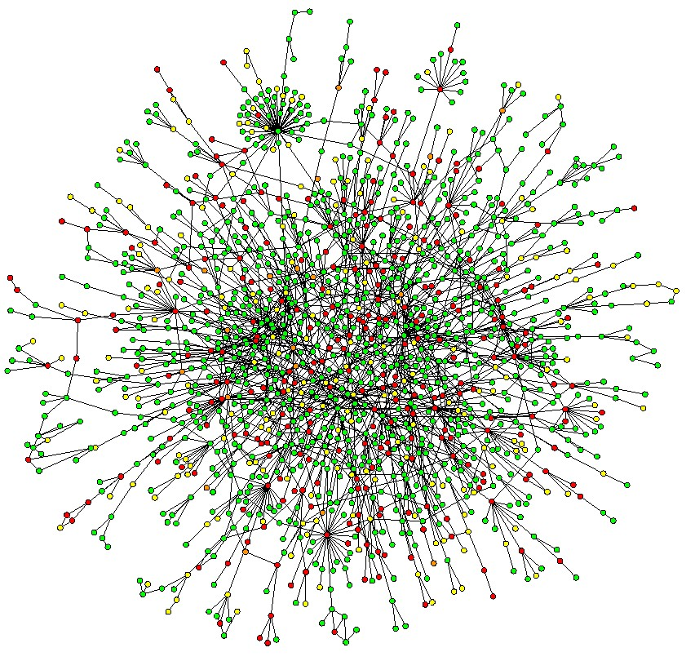
Motivação
Introdução
Motivação
Trabalhos Relacionados
Abordagem
Conclusão
Crescimento da utilização de repositórios distribuídos
Proliferação de
ramos
Notes:
Proliferação de ramos

Slide 5
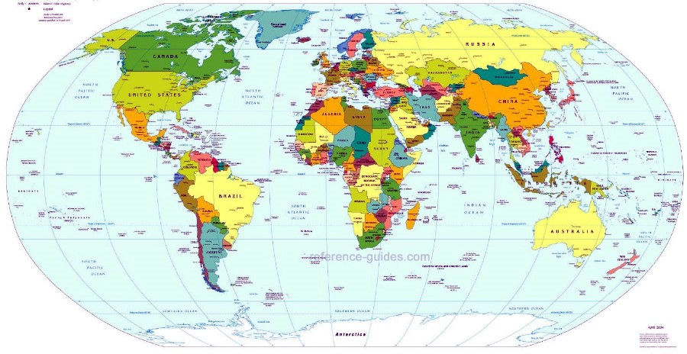
Motivação
Introdução
Motivação
Trabalhos Relacionados
Abordagem
Conclusão
Crescimento da utilização de repositórios distribuídos
Distribuição Geográfica (não só pessoas, mas repositórios)
Notes:
Distribuição Geográfica

Slide 6


Motivação
Introdução
Motivação
Trabalhos Relacionados
Abordagem
Conclusão
Dificuldade de colaboração e percepção de mudanças
?

Slide 7



Motivação
Introdução
Motivação
Trabalhos Relacionados
Abordagem
Conclusão
Instituto Xavier
Wolverine
Tempestade
Gambit
Professor Xavier
Vampira
Noturno
Ciclope
Jean Gray
Mística
Fera

Slide 8

Trabalhos Relacionados
Introdução
Motivação
Trabalhos Relacionados
Abordagem
Conclusão
Ferramentas de percepção (awareness tools)
Notificam commits (conflict avoidance)
Não identificam repositórios relacionados
Não apresentam informações em diferentes níveis
SVN Notifier¹, SCM Notifier², Commit Monitor³, SVN Radar⁴ and Hg Commit Monitor⁵
¹http://svnnotifier.tigris.org/ (2012)
²https://github.com/pocorall/scm-notifier (2012)
³http://tools.tortoisesvn.net/CommitMonitor.html (2013)
⁴http://code.google.com/p/svnradar/ (2011)
⁵http://www.fsmpi.uni-bayreuth.de/~dun3/hg-commit-monitor (2009)

Slide 9

Trabalhos Relacionados
Introdução
Motivação
Trabalhos Relacionados
Abordagem
Conclusão
Ferramentas de percepção (awareness tools)
Polvo [Santos and Murta 2012], Palantir, [Sarma and Van der Hoek 2002] CollabVS [Dewan and Hegde 2007], Crystal [Brun et al. 2011], Safe-Commit , Wloka et al. 2009], Lighthouse [Da Silva et al. 2006], WeCode [Guimarães and Silva 2012]
Detectam conflitos (conflict detecting)
Localizada apenas uma que suporta repositórios distribuídos
Não suporta repositórios com múltiplos parceiros

Slide 10

Abordagem DyeVC*
Introdução
Motivação
Trabalhos Relacionados
Abordagem
Conclusão
DyeVC Database
DyeVC App
DyeVC App
DyeVC App
*Dye over Version Control

Slide 11





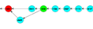
Diferentes Níveis de Visualização
Introdução
Motivação
Trabalhos Relacionados
Abordagem
Conclusão
Nível 1: Repositórios
Nível 2: Ramos
Nível 3: Commits

Slide 12
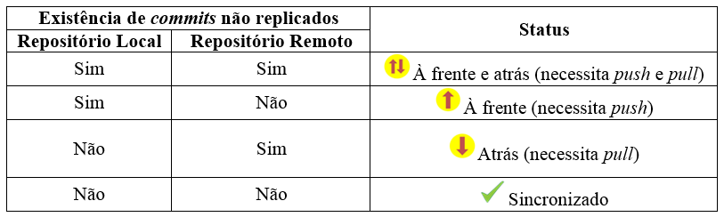
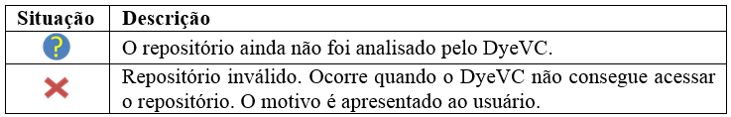
Possíveis status de um repositório
Introdução
Motivação
Trabalhos Relacionados
Abordagem
Conclusão

Slide 13
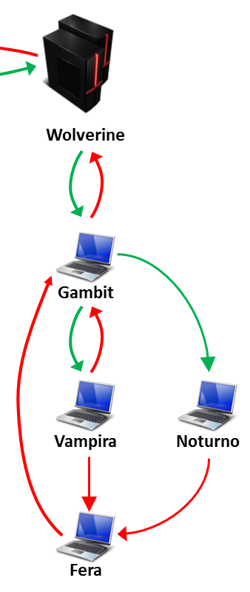
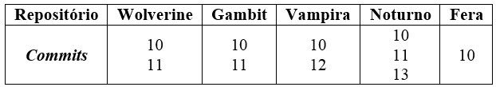
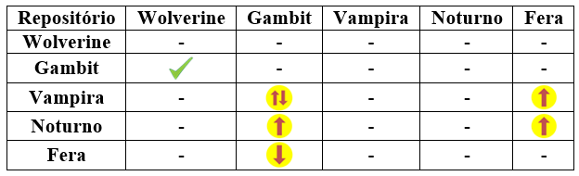
Exemplo
Introdução
Motivação
Trabalhos Relacionados
Abordagem
Conclusão

Slide 14
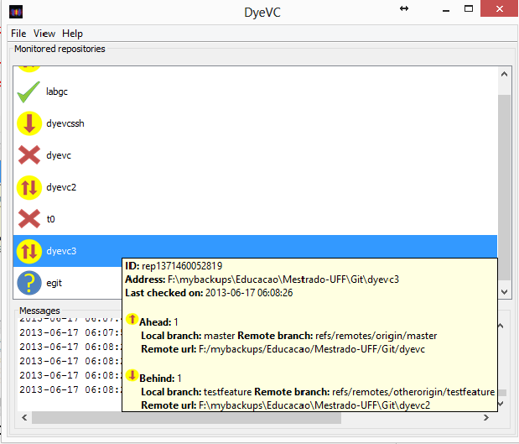
DyeVC - Tela principal
Introdução
Motivação
Trabalhos Relacionados
Abordagem
Conclusão

Slide 15
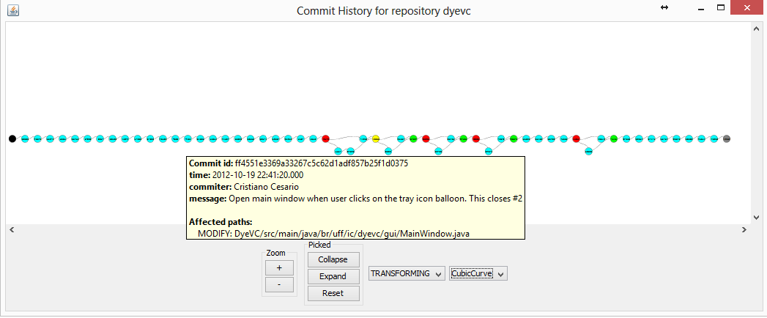
Histórico de commits
Introdução
Motivação
Trabalhos Relacionados
Abordagem
Conclusão

Slide 16


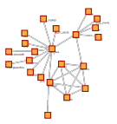
Tecnologias Utilizadas
Introdução
Motivação
Trabalhos Relacionados
Abordagem
Conclusão
Java Web Start
Biblioteca JGit
Framework JUNG*
*Java Universal Network/Graph Framework
Notes:
JUNG: Java Universal Network/Graph Framework

Slide 17
Conclusão
Introdução
Motivação
Trabalhos Relacionados
Abordagem
Conclusão
DyeVC é uma ferramenta não intrusiva para visualização de dependências entre repositórios distribuídos
Monitora continuamente os repositórios
Extensível, utilizando o framework JUNG

Slide 18
Trabalhos em Andamento
Introdução
Motivação
Trabalhos Relacionados
Abordagem
Conclusão
Visão topológica dos repositórios

Slide 19
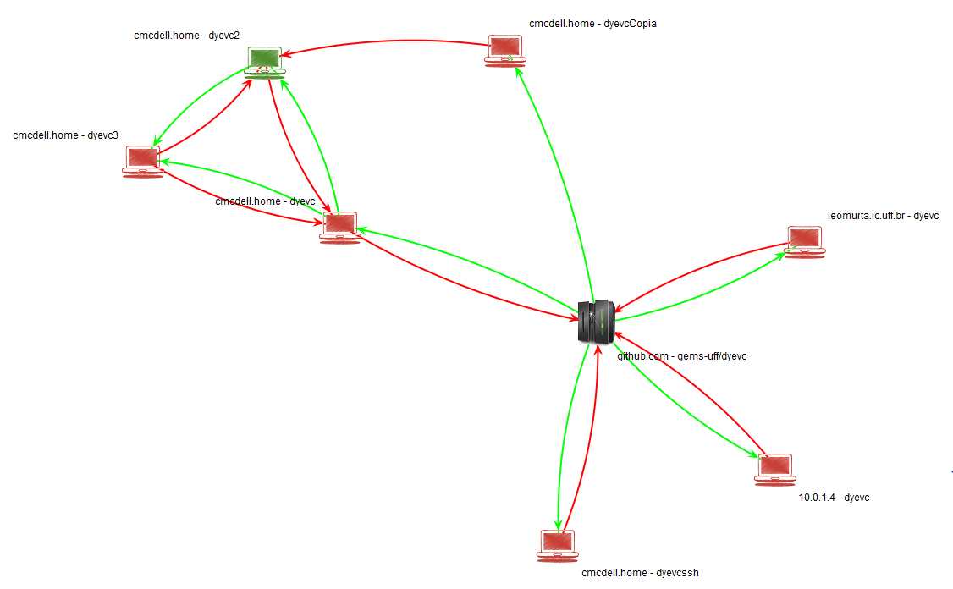
Trabalhos em Andamento
Introdução
Motivação
Trabalhos Relacionados
Abordagem
Conclusão
Visão topológica dos repositórios
Visão completa de commits da topologia

Slide 20
Trabalhos em Andamento
Introdução
Motivação
Trabalhos Relacionados
Abordagem
Conclusão
Visão topológica dos repositórios
Visão completa de commits da topologia
Incorporação de métricas
Commits não pervasivos
Commits que introduziram mais mudanças
Pessoas que alteraram um artefato ou grupo de artefatos
Ramos que causarão conflitos em junções

Slide 21
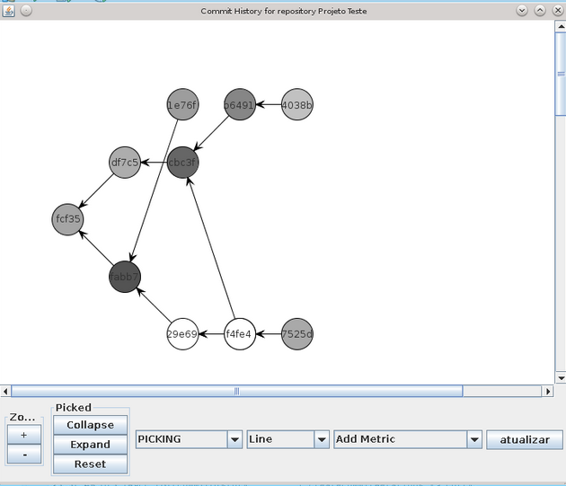
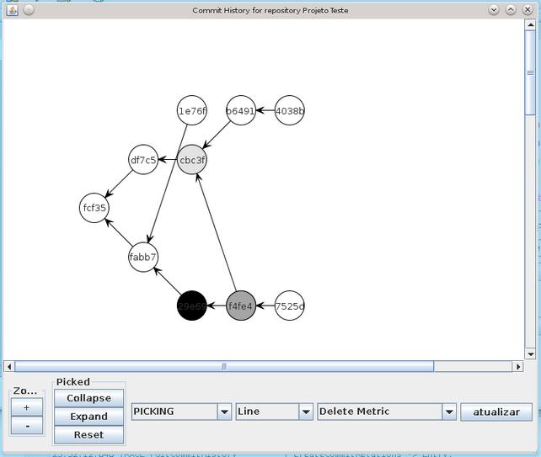
Trabalhos em Andamento
Introdução
Motivação
Trabalhos Relacionados
Abordagem
Conclusão

Slide 22
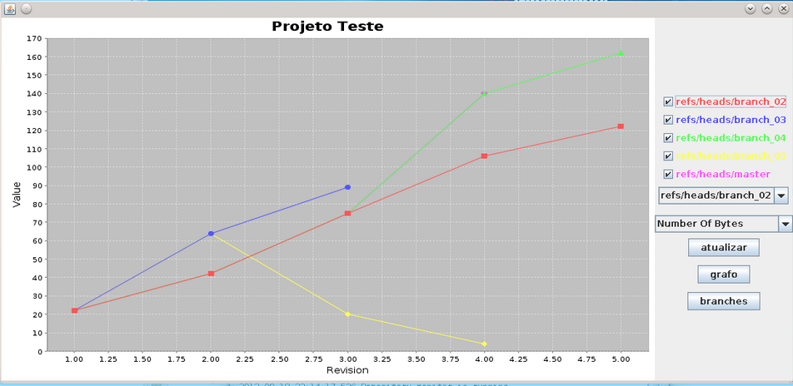
Trabalhos em Andamento
Introdução
Motivação
Trabalhos Relacionados
Abordagem
Conclusão

Slide 23
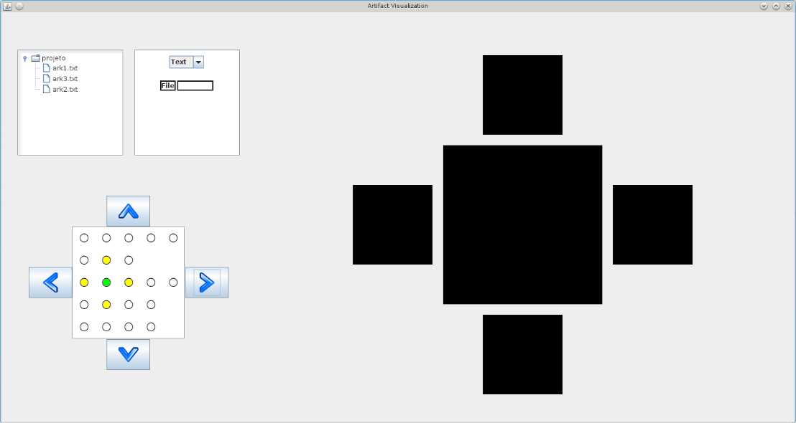
Trabalhos em Andamento
Introdução
Motivação
Trabalhos Relacionados
Abordagem
Conclusão

Slide 24
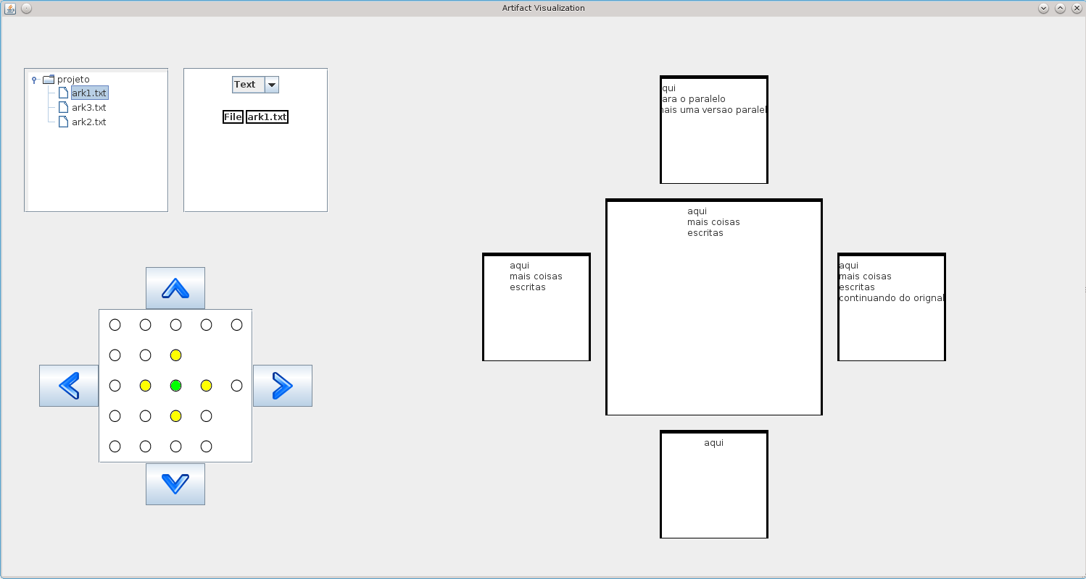
Trabalhos em Andamento
Introdução
Motivação
Trabalhos Relacionados
Abordagem
Conclusão

Slide 25
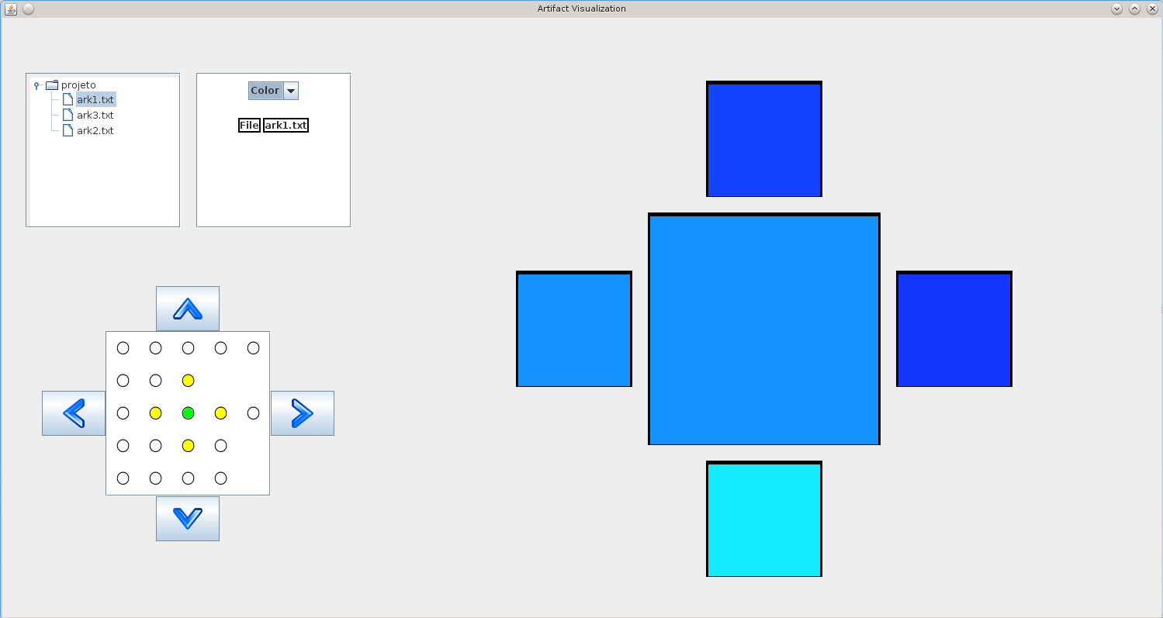
Trabalhos em Andamento
Introdução
Motivação
Trabalhos Relacionados
Abordagem
Conclusão

Slide 26
What is going on around my repository?
Obrigado!
Cristiano Cesário, Leonardo Murta - {ccesario, leomurta}@ic.uff.br
Instituto de Computação – Universidade Federal Fluminense (UFF)
O DyeVC está disponível em http://gems.ic.uff.br/dyevc

